Slide 1
ГОКУ Школа-интернат №20 г. Иркутск
ПРОФИЛАКТИЧЕСКАЯ НЕДЕЛЯ
«Жизнь! Здоровье! Красота!»
7-10 апреля 2025 г.

Slide 2
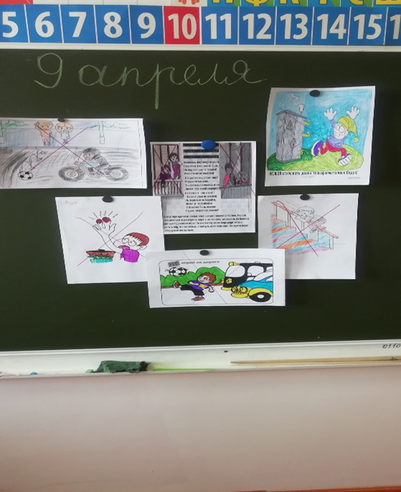
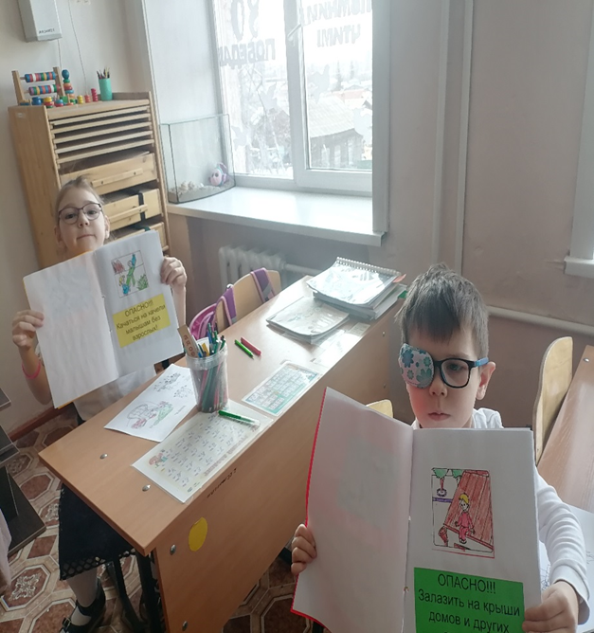
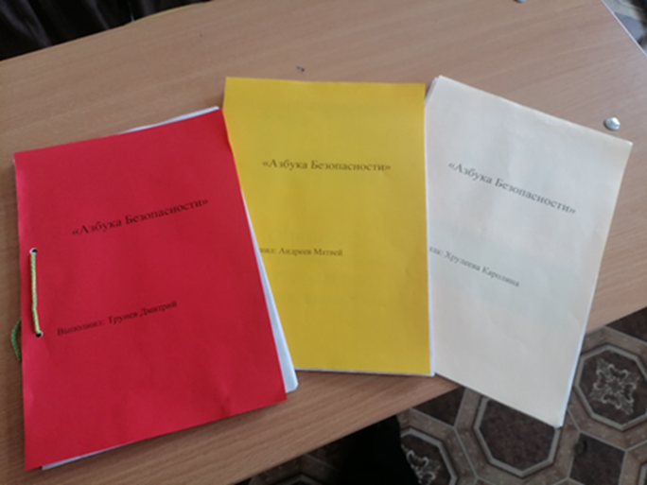
Классное занятие: «Правила поведения на дороге, в общественных местах», 0 «А» класс
Изготовление буклета школьниками и педагогом
«Азбука безопасности».

Slide 3
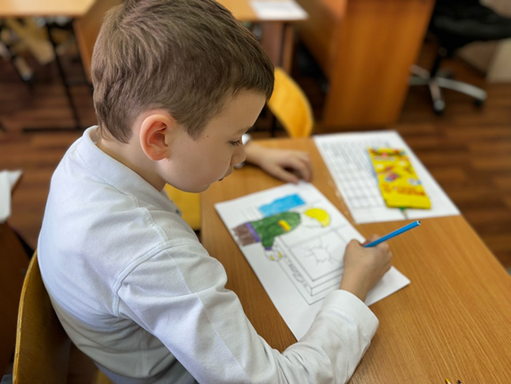
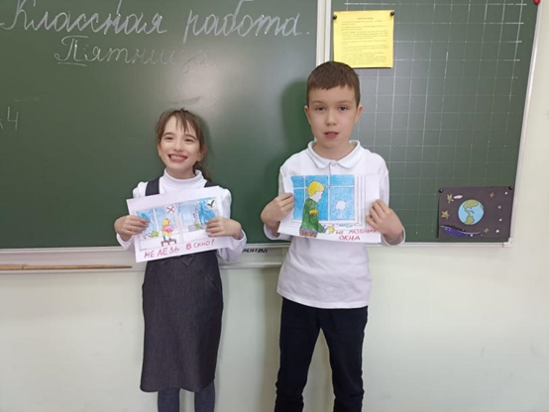
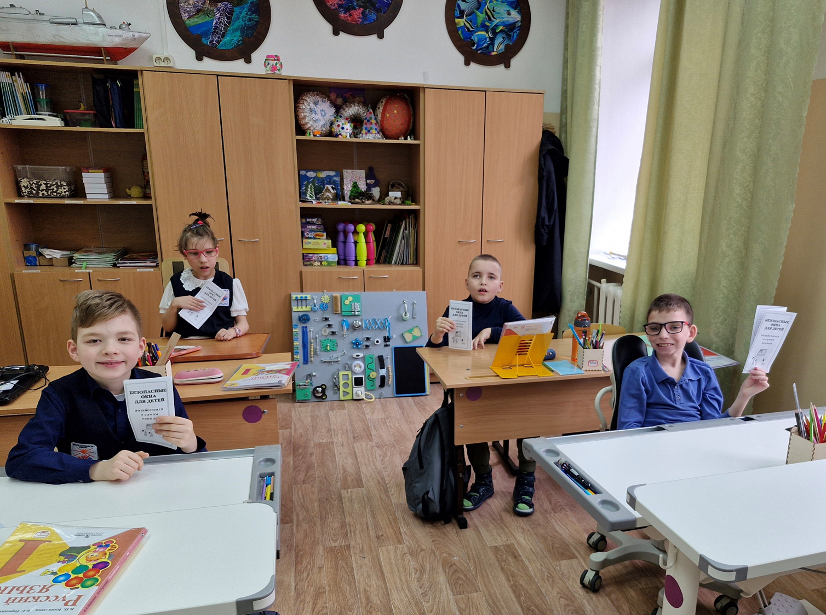
Подготовка к экскурсии «Безопасность на дорогах»,
1 «А» и «Б» классы
Младшие школьники нарисовали памятки и обсудили, что может произойти, если не знать дорожные знаки и не соблюдать правила дорожного движения пешеходами.
(Приложение № 1. Видео экскурсии)

Slide 4
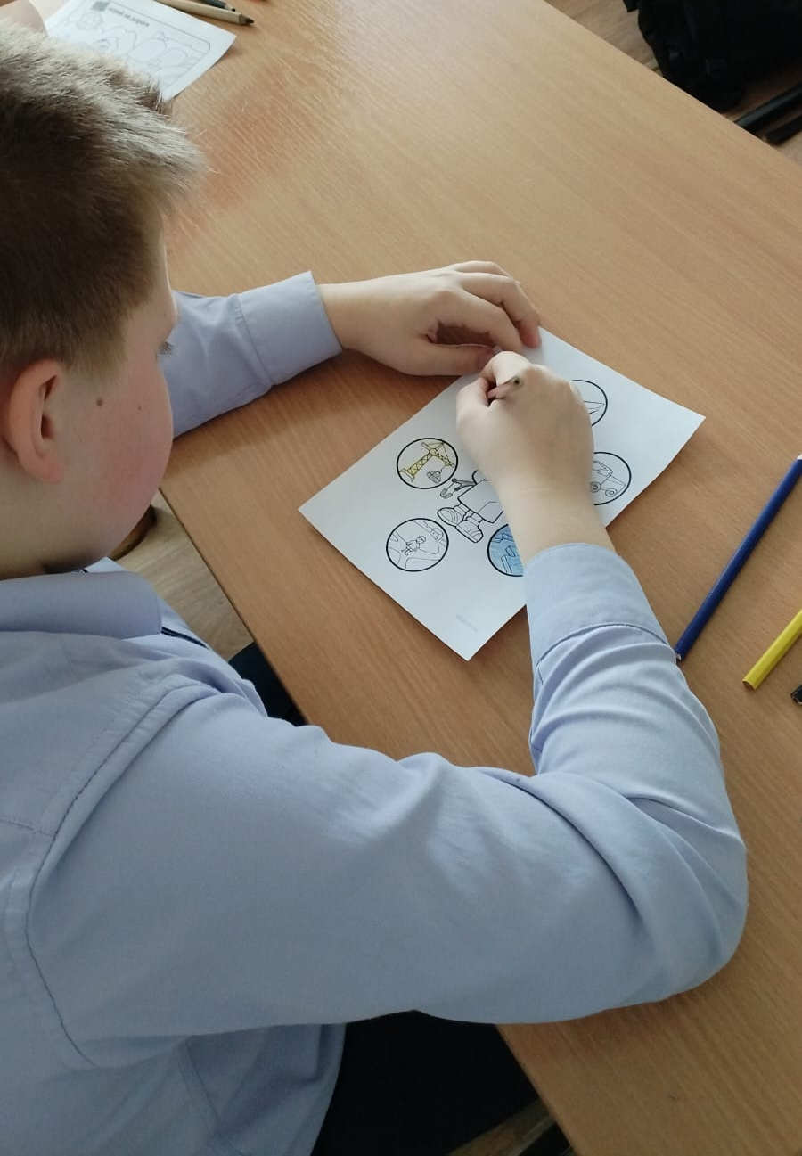
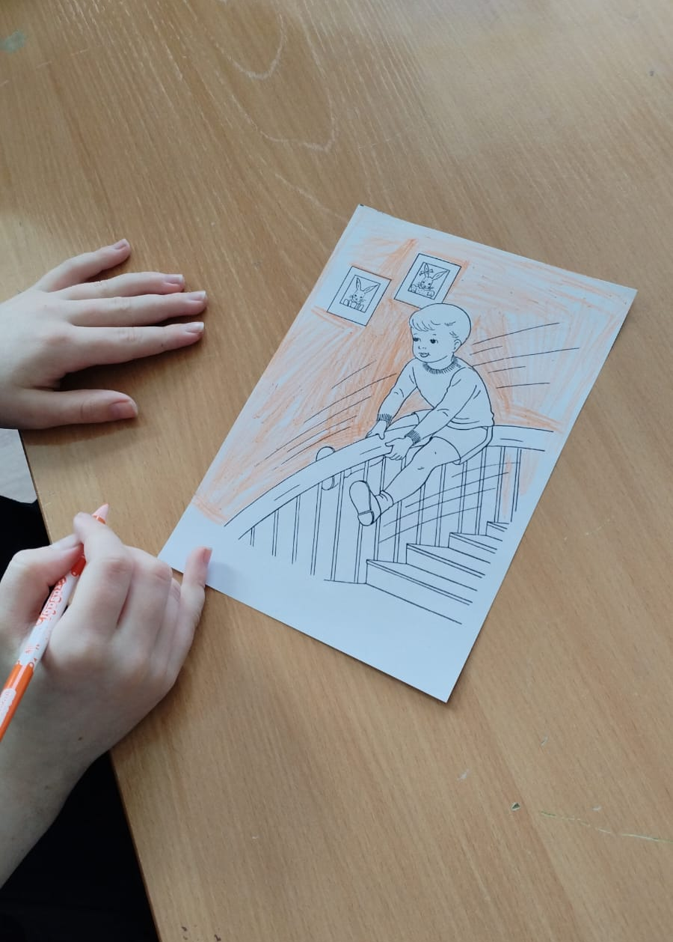
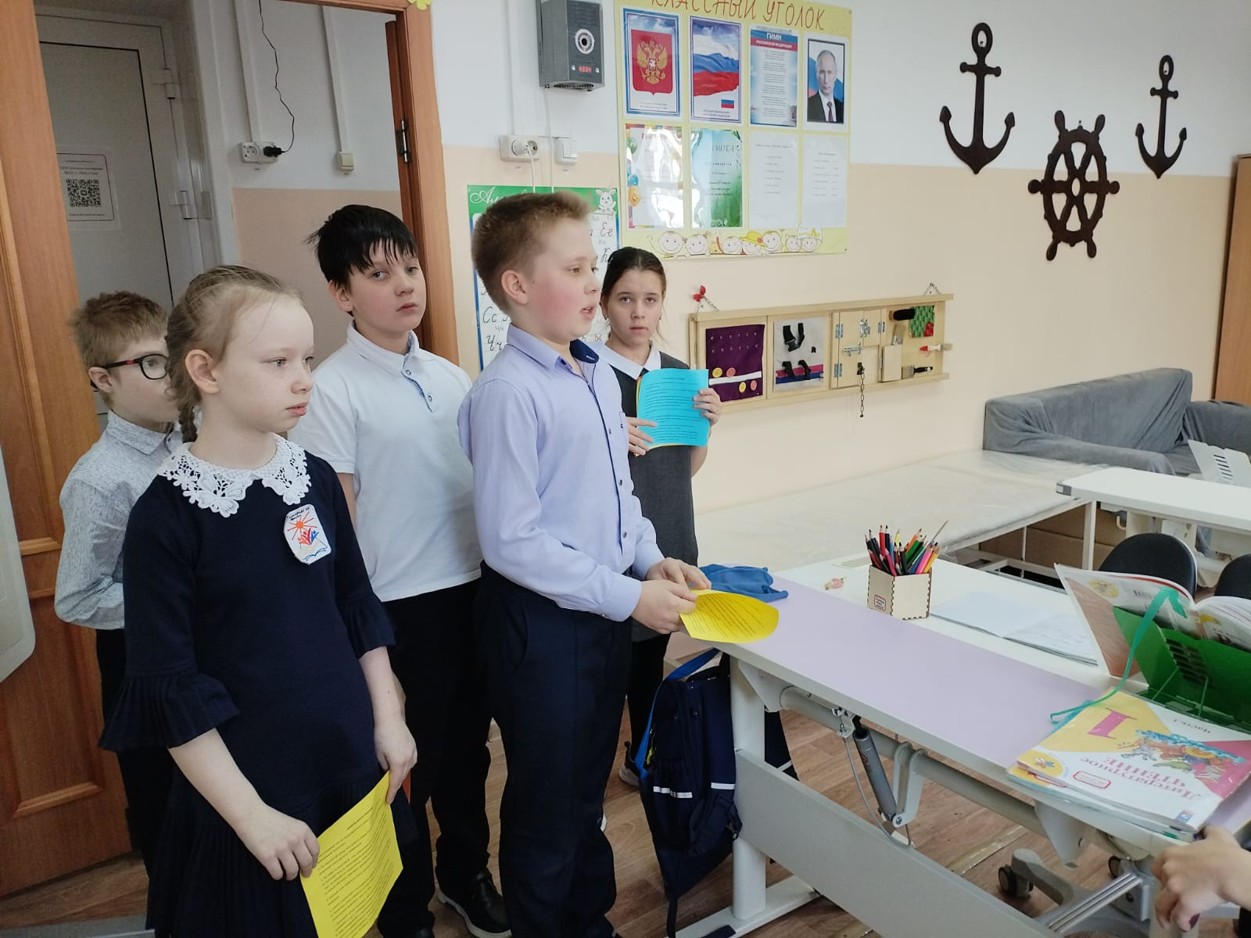
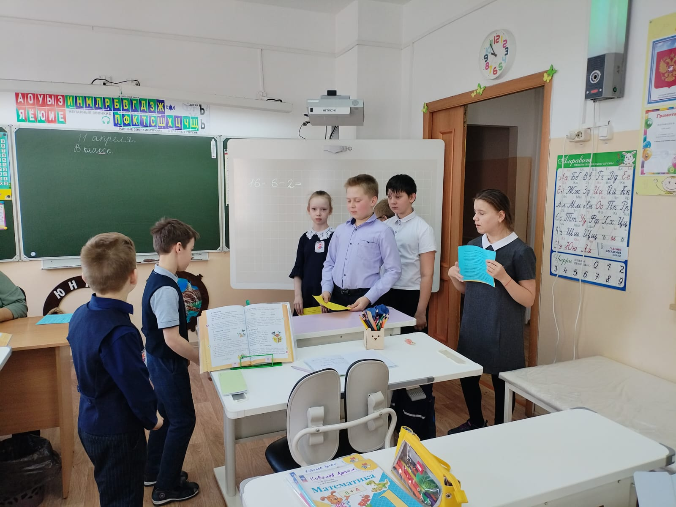
Классное занятие: «Профилактика детского травматизма»,
3 «А» класс
Обучающиеся 3 «А» класса составили памятки «Юного пешехода» и раздали детям начальной школы. Для родителей создали буклет «Безопасные окна для детей».

Slide 5
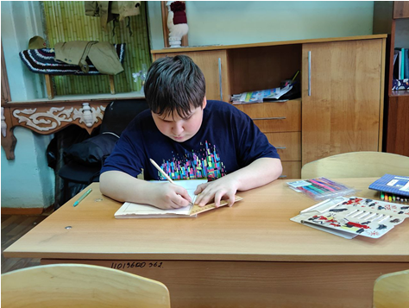
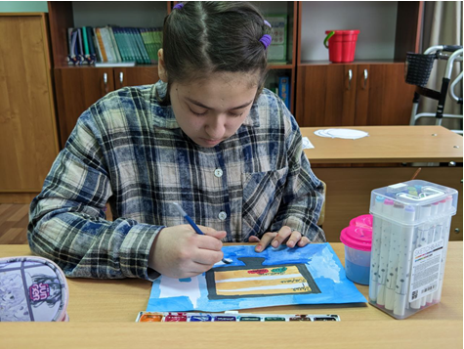
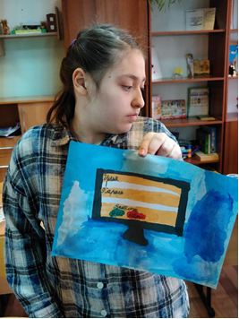
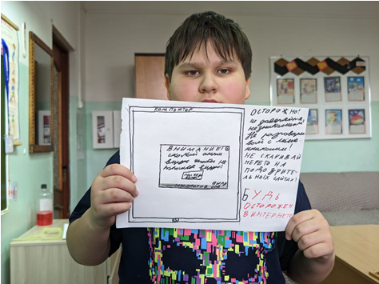
Урок безопасности «Опасности в интернете».
Акция: Плакат «Безопасный онлайн», 5 «А» класс.

Slide 6
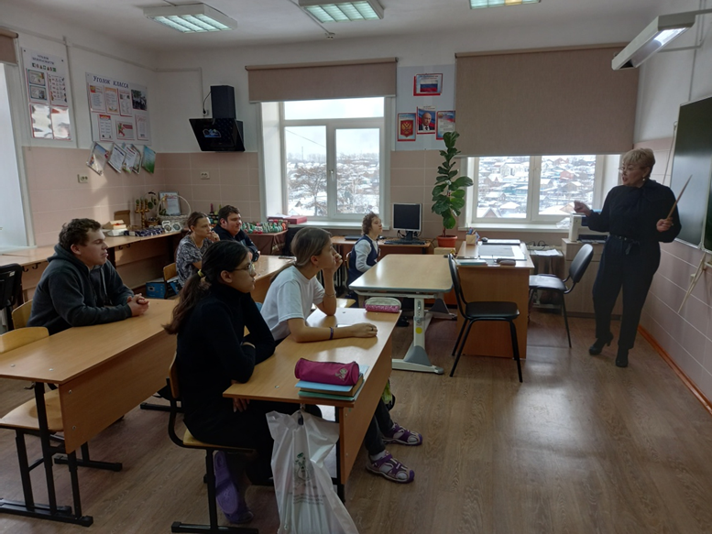
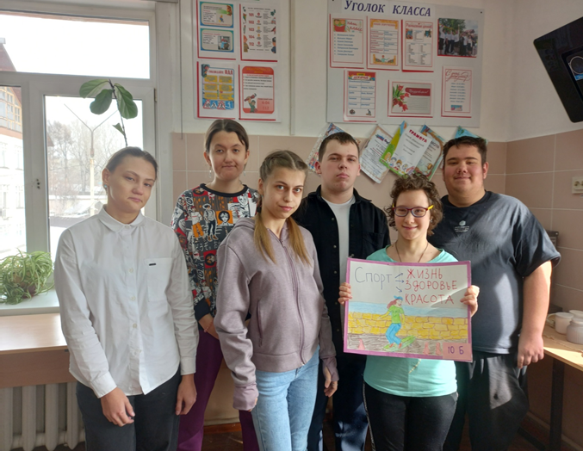
Классное занятие: «Здоровое питание и физически активный образ жизни», 10 «Б» класс.

Slide 7
Спортивный праздник «День Здоровья».
Ссылка на спортивный праздник (из-за погодных условий перенесён на 17.04.)
https://vk.com/wall-217318156_873

